Slide 1

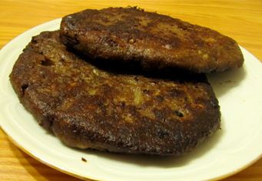
Оладьи из печени
Масло растительное и сливочное
Батон
Субпродукты (печень говяжья или свиная)
Печень тушенная в соусе
Субпродукты (печень говяжья или свиная)
Мука пшеничная
Сметана
Масло растительное

Slide 2
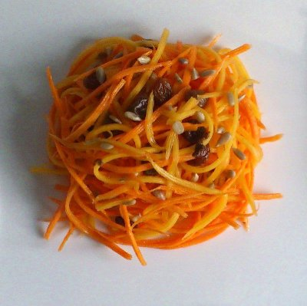
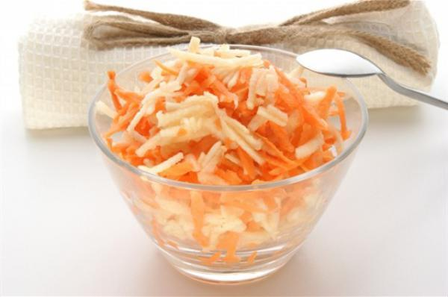
Салат из моркови
с изюмом
Морковь свежая
Масло растительноеИзюм
Салат из моркови
с яблоками
Морковь свежая
Яблоки свежие
Сахарный песок

Slide 3
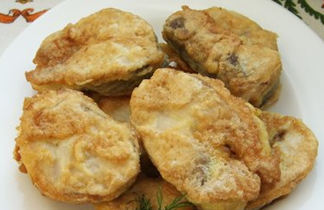
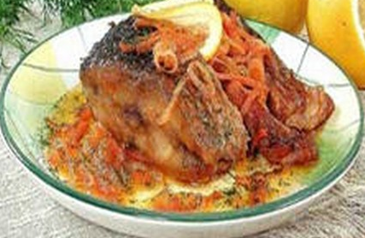
Рыба жаренная
Рыба свежемороженная
Масло растительное Мука
пшеничная
Рыба припущенная
Рыба свежеморо-женная
Лук
Морковь свежая

Slide 4
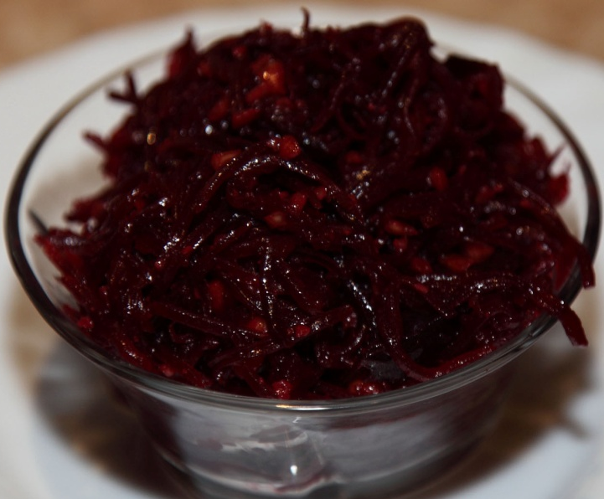
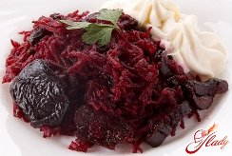
Салат из свеклы
Свекла
Масло расти-
тельное
Салат из свеклы с черносливом
Свекла
Чернослив
Масло расти-тельное
Сахар

Slide 5
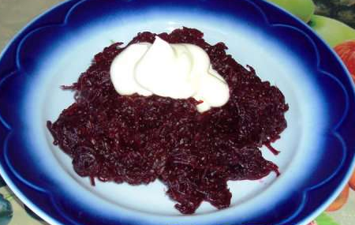
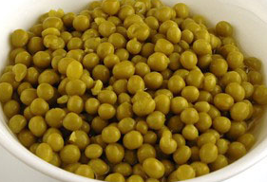
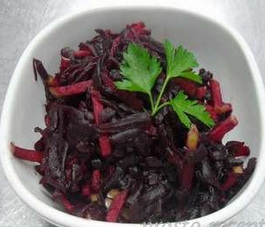
Сложный гарнир вариант 2
Свекла
Масло сливочное
Горошек
Лимонная кислота
Салат из свеклы с яблоками
Свекла
Масло растительное
Яблоки свежие
Лимонная кислота

Slide 6
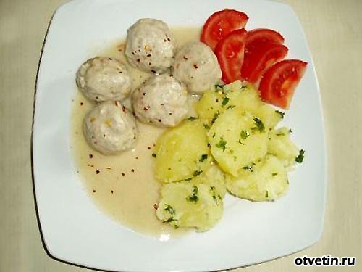
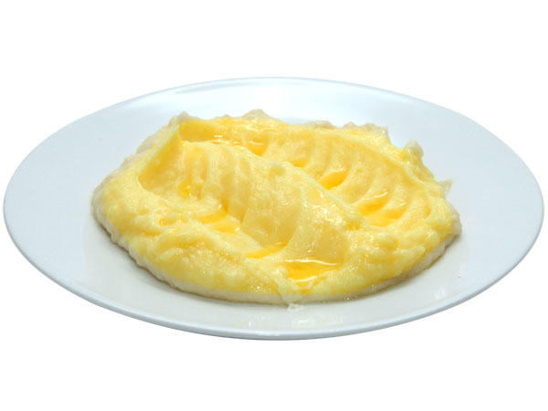
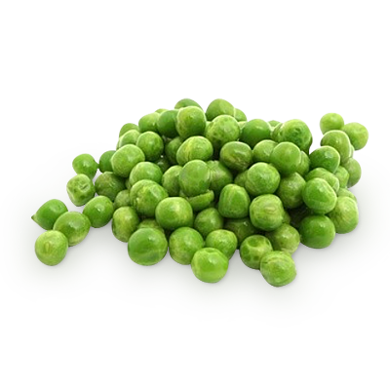
Тефтели
Мясо свинина (говядина)
Масло растительное
Батон Лук
Мука
пшеничная
Сложный гарнир вариант 1
Картофель
Молоко свежее
Масло сливочное
Горошек

Slide 7
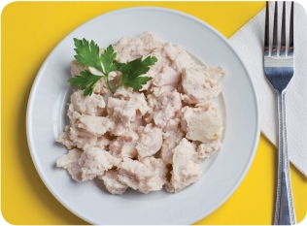
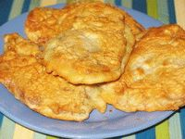
Птица отварная
Птица (курица)
лук
Котлеты рубленые из птицы
Птица (курица)
Лук
Батон
Молоко свежее
Масло сливочное
Сухари панировочные

Slide 8
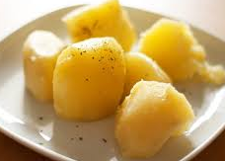
Картофель
отварной
Картофель
Масло сливочное
Пюре
картофельное
Картофель
Масло сливочное
Молоко свежее

Slide 9
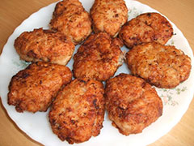
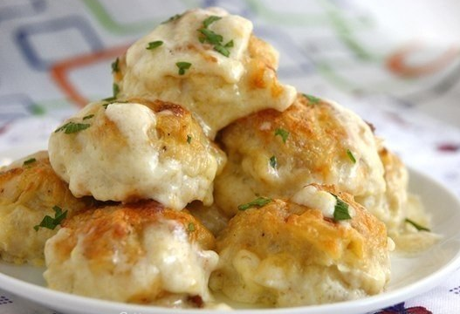
Котлеты
Мясо свинина (говядина)
Масло растительное
Батон
Сухари панировочные
Фрикадельки
в соусе
Мясо свинина (говядина)
Батон
Молоко свежее
Мука пшеничная
Лук
Масло сливочное и растительное

Slide 10
Тефтели
Мясо свинина (говядина)
Масло растительное
Батон Лук
Мука
пшеничная
Сложный гарнир вариант 1
Картофель
Молоко свежее
Масло сливочное
Горошек

Slide 11
Салат из свеклы
Свекла
Масло расти-
тельное
Салат из свеклы с черносливом
Свекла
Чернослив
Масло расти-тельное
Сахар

Slide 12
Салат из моркови
с изюмом
Морковь свежая
Масло растительноеИзюм
Салат из моркови
с яблоками
Морковь свежая
Яблоки свежие
Сахарный песок

Slide 13
Рыба жаренная
Рыба свежемороженная
Масло растительное Мука
пшеничная
Рыба припущенная
Рыба свежемороженная
Лук
Морковь свежая

Slide 14
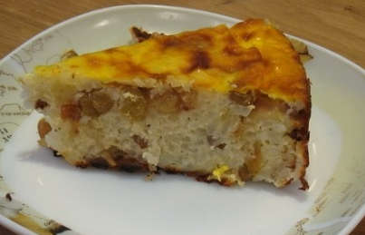
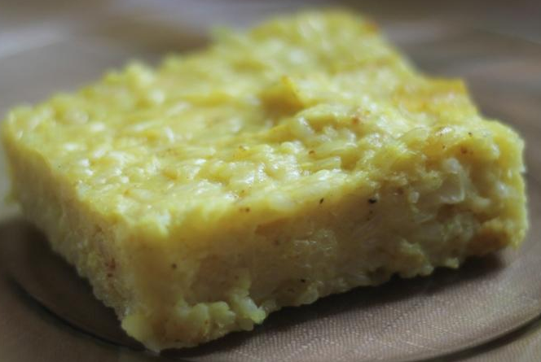
Запеканка рисовая
рис
молоко свежее
сахарный песок
яйцо
изюм
масло сливочное
сухари панировочные
сметана
Запеканка рисовая
Запеканка рисовая с яблоками
рис
молоко свежее
сахарный песок
яйцо
яблоки свежие
масло сливочное
сухари панировочные
сметана

Slide 15
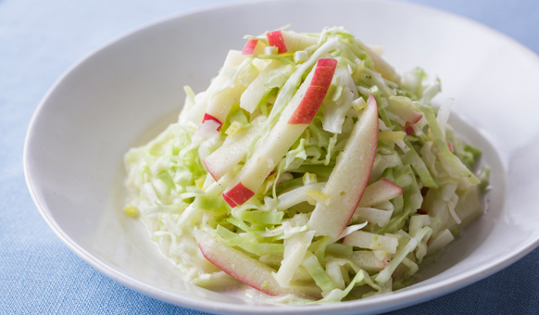
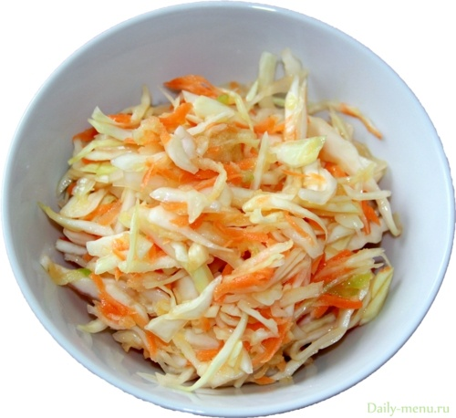
Салат из белокочанной капусты с яблоком
капуста белокочанная свежая
сахарный песок
яблоки свежие
масло растительное
Запеканка рисовая
Салат из белокочанной капусты с морковью
капуста белокочанная свежая
сахарный песок
лимонная кислота
морковь свежая
масло растительное

Slide 16
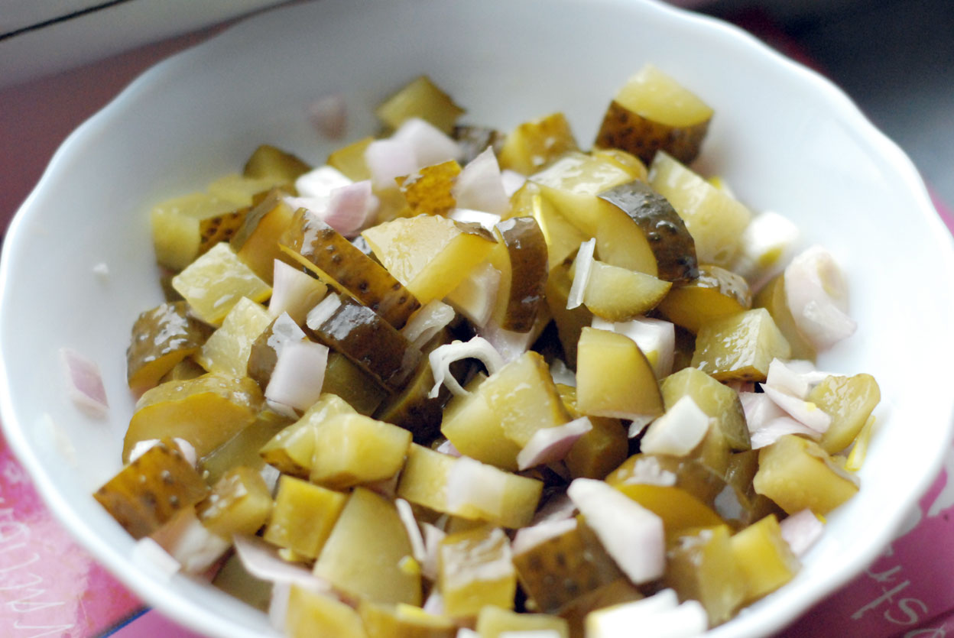
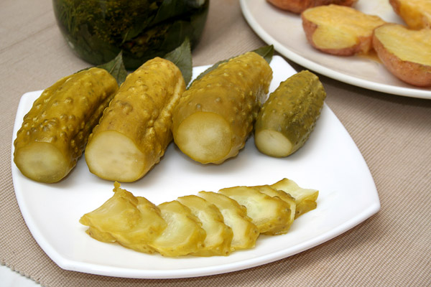
Салат из солёных огурцов
Огурцы консервированные
лук
масло растительное
Запеканка рисовая
Огурец консервированный
Огурец консервированны

Slide 17
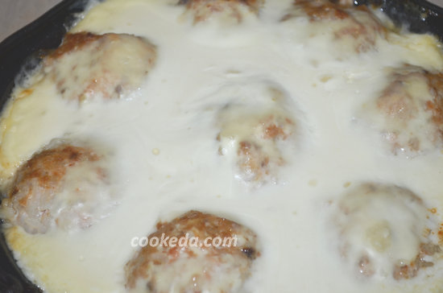
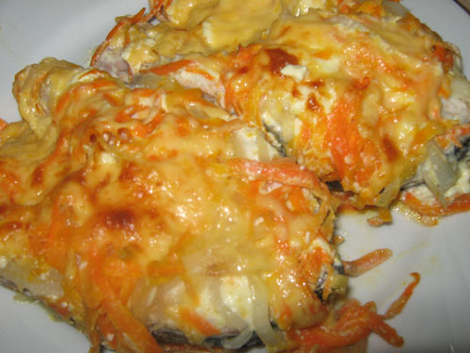
Тефтели рыбные
Рыба свежеморожен-ная
Батон
Лук
Молоко свежее
Сметана
Мука пшеничная
Масло растительное
Рыбная запечённая в сметанном соусе
Рыба свежемороженая
Морковь
Масло растительное
Сметана

